Slide 1
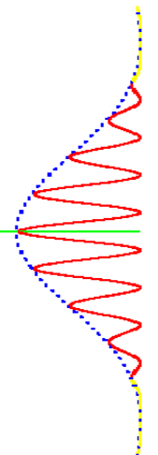
内容回顾
1. 双缝衍射与干涉
产生原理：单缝衍射光的相干叠加
x
……
双缝衍射光强分布
衍射因子
干涉因子

Slide 2
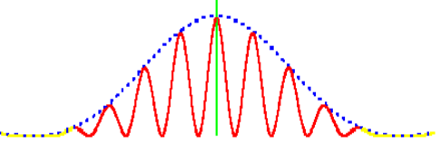

内容回顾
明暗条件
极
小
值
双缝干涉极小
单缝衍射极小
极
大
值
双缝干涉极大
单缝衍射极大无意义
缺级
为整数比时，缺第k,2k,3k……级

Slide 3
第4节 多缝—衍射光栅 Grating Diffraction
4.1 光栅
大量等宽等间距的平行狭缝构成的光学元件。
种类：
透射光栅
反射光栅
d
d
光栅常数
A
θ
λ
a 是透光部分的宽度—缝宽
P
b 是不透光部分的宽度
a
O
d = a + b ⎯ 光栅常数
光栅常数d 的数量级约10⁻⁶ 米
b
f

Slide 4

光栅衍射
P点光强如何？？
P
θ
d=a+b
两相邻狭缝光束的光强相同
光程差为δ =(a+b)sinθ =dsinθ

Slide 5
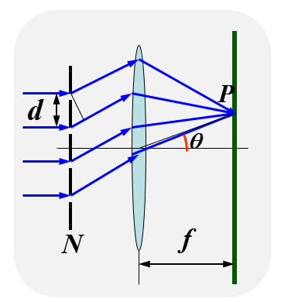
4.2 光栅光强公式
设N个等宽等间距的很小的缝，
每缝经过单缝衍射在屏上产生的振幅为
假设第1个缝在任意P点产生的光振动为
则其它缝在P点产生的光振动可依次写作
……

Slide 6
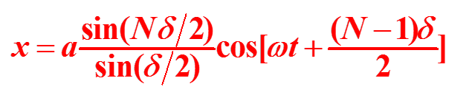

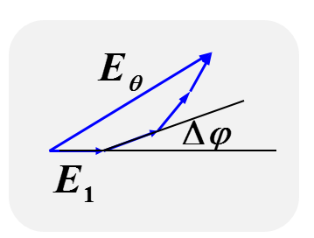
……
P点合振动即为N个同频率、同方向简谐振动的合成！
用振幅矢量叠加法
依次相差位相差
合振幅
令
则

Slide 7
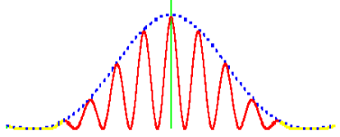
d
单缝衍射因子
多缝干涉因子
N=2
N=4
条纹特点：明纹（主极大、谱线）又细又亮，
中间隔有宽广的暗区，缝数 N 增加，明纹愈细愈亮
主极大间有N−1个极小
N−2个次极大

Slide 8
光柵衍射包含单缝衍射和缝间子波相互干涉两种因素
λ
每条单缝都产生同样的单缝衍射图样
缝数很多,缝间干涉形成一系列很细的干涉明纹,
各明纹的极值受单缝衍射因素的调制.
缝与缝之间的子波干涉产生干涉条纹,
各条纹的强度受单缝衍射条纹强度调制
缝数增多,缝间干涉明纹变细.

Slide 9
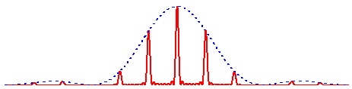
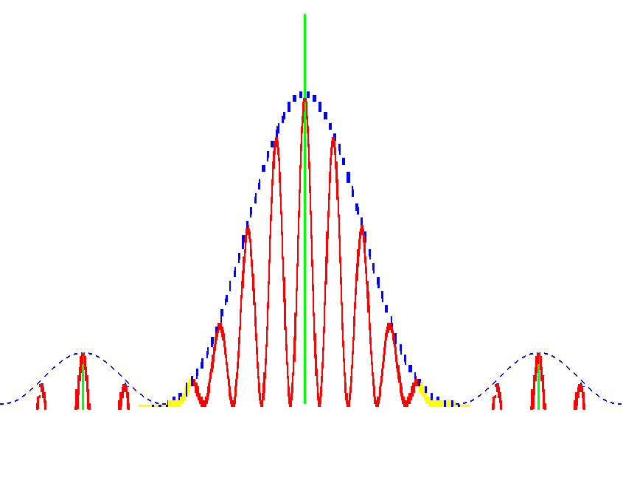
4.3 光栅衍射的特点
双缝衍射强度分布
光栅衍射强度分布

Slide 10
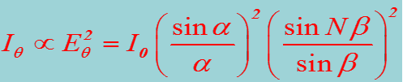

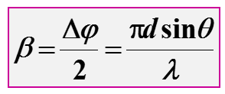
1）明纹(主极大)条件：
k = 0, 1, 2, …
光栅方程
Q
P点为主极大时
E_{i}
NE₀
∴
主极大的光强：

Slide 11
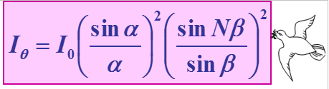


2）暗纹（干涉极小）条件：
k = 0, 1, 2, 3…
m = 1, 2, 3… N−1
相邻主极大间有 N－1 个暗纹
3) 次极大：
相邻两个极小之间应有一个次极大，
N－1 个极小之间应有 N－2 个次极大
光强太弱
观察不到

Slide 12
4) 光强曲线：
I_{单}
单缝衍射
光强曲线
sinθ
(λ/a)
−2
−1
0
1
2
受单缝衍射的调制
sin²Nβ/sin²β
多光束干涉光强曲线
5）缺级现象：
sinθ
(λ/d)
−8
−4
0
4
8
I
N²I_{0单}
d
光栅衍射
光强曲线
=整数
单缝衍射
轮廓线
k
=
k’
a
sinθ
k 为缺级
(λ/d)
−8
−4
0
4
8

Slide 13
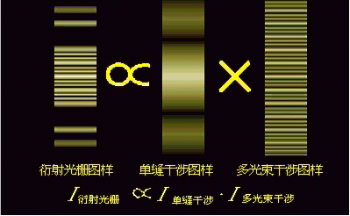

Slide 14

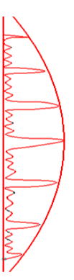

极小值
6）主极大的半角宽
定义：主极大的中心到邻近极小的
角距离为它的半角宽。
k 主极大：
邻近极小：
两式相减可得：
光栅的衍射角可以很大！
N为缝数, d 为缝间距，Δθ_{k}为 k 级主极大的半角宽度
d一定时，缝数N越多，条纹越尖细、越亮
讨
论
中央主极大：
前已证明，主极大强度

Slide 15
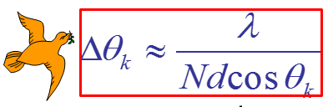
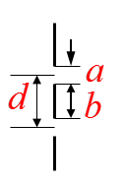
如：500条刻线/mm
光栅常数
d 很小，条纹分得开。
a 很小( a~λ )，中央包线几乎复盖整个屏。
N 很大(千万条)，每条谱线又细又亮。
光栅为光谱仪的分光元件
应用：(1) 测波长。
(2) 光谱分析：物质元素成份、含量。

Slide 16
极小值
6）主极大的半角宽
定义：主极大的中心到邻近极小的
角距离为它的半角宽。
k 主极大：
邻近极小：
两式相减可得：
光栅的衍射角可以很大！
N为缝数, d 为缝间距，Δθ_{k}为 k 级主极大的半角宽度
d一定时，缝数N越多，条纹越尖细、越亮
讨
论
中央主极大：
前已证明，主极大强度

Slide 17
7) 光栅的色散
白光照射除 k=0 级主极大外，其余各级主极大对不同波长的光波，在不同的衍射角出现。
—色散
即：d 一定、k 一定，λ ↑、θ ↑
−3级
3级
各级主极大按波长
顺序排列形成光谱。
—光栅光谱
−2级
−1级
0级
1级
2级
(白)

Slide 18
光栅光谱
4
3
2
1
0
1
2
3
4
3
2
1
0
1
2
3
3
2
1
0
1
2
3
(
a
+
b
)
sin
θ
+
k
λ
若
(
a
+
b
)
一定
※ 对同级明纹，波长较长的光波衍射角较大。
※ 白光或复色光入射，高级次光谱会相互重叠。

Slide 19
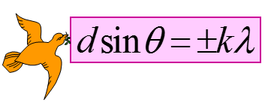
光栅角色散定义
对光栅方程求微分得
因此角色散与光栅的缝数无关，d 越小，光谱就展开得越宽；光谱的级数越高，角色散也越大。

Slide 20


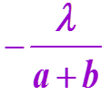


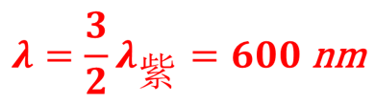




一级光谱
三级光谱
二级光谱
例 求二级光谱重叠部分光谱范围？(可见光400-760 nm)
二级光谱重叠部分
三级光谱重叠部分呢？

Slide 21
例3. 波长为λ=590 nm 的平行光正入射到每毫米
500 条刻痕的光栅上时, 屏幕上最多可以看
到多少条明纹？
解：光栅常数
2
3
+
1
=
7
可以看到 条明纹
×
若计算得到k=±4，可以看到几条明纹？
仍然是7条！±4级在无穷远处
21

Slide 22



例4. 如图所示,波长λ=590 nm 的平行光向下斜入射到光栅上， i =30^{0，}光栅常数为每毫米500 条刻痕, 屏幕上最多可以看到哪些条明纹？
解：光栅方程为
当
n₁
n₂
当
总共见到7条，
零级上方5条，下方1条
22

Slide 23
n₁
n₂
讨论
1º 平行光 斜入射时， 光栅方程为
总共见到7条:
上方1条，下方 5 条
2º 光栅两边媒质折射率分别为 n₁、n₂ 时,
光栅方程为
注意一般情况下的光栅方程！
23

Slide 24
例5.设计一光栅,要求把第一级可见光谱扩展到30°
角范围, 第二级光谱缺级, 试确定d、a之值？
解：可见光
24

Slide 25
例6.天线阵列由一沿竖直直线等距排列的N个天线
组成, 每个天线均发射波长为 λ 的球面电磁波.
但从第一个天线到第N个天线, 位相依次落后
π /2, 若相邻天线中心间的距离 d = λ/2 ，问：
离天线很远处什么方向上,（与天线阵列的法线
夹角θ=? ）天线阵列发射的电磁 波最强?
1
…..
N
25

Slide 26
1
θ
θ
=
−
30
o
…..
N
解:
k =0
δ = ?
?
实际上中央明纹在 θ = −30º 的方向上。
26

Slide 28
解:
(1)光栅方程为
中心O处
(2)
第3级缺级
(3)
当
当
第3级缺级
实际可以呈现的条纹级数有：-1，0，1，2，4，5
总共6条

Slide 29
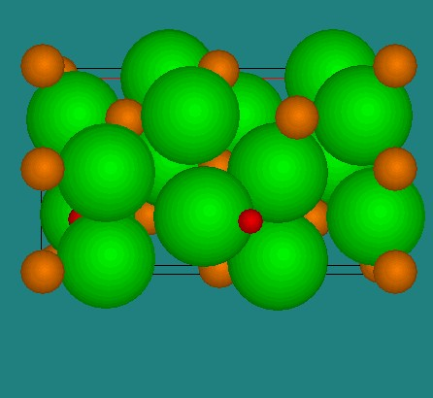
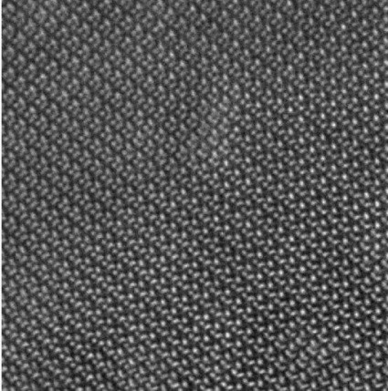

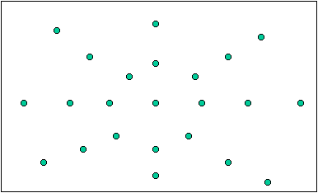
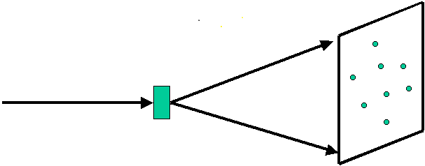
第5节 X射线衍射 布喇格公式 X-ray Diffraction Bragg Formula
晶体
三维光栅
x 射线：λ ~1-10
5.1 衍射现象
劳厄斑
晶体
13

Slide 30
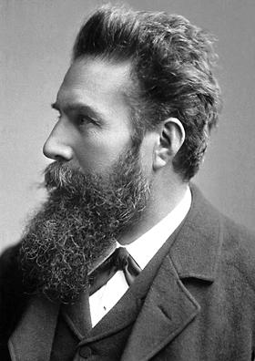
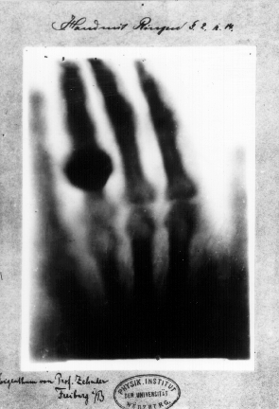
x 射线
l895年底，德国物理学家伦琴发表了《论新的射线》的报告，并展示了他的妻子的手指骨x射线的照片。

Slide 31
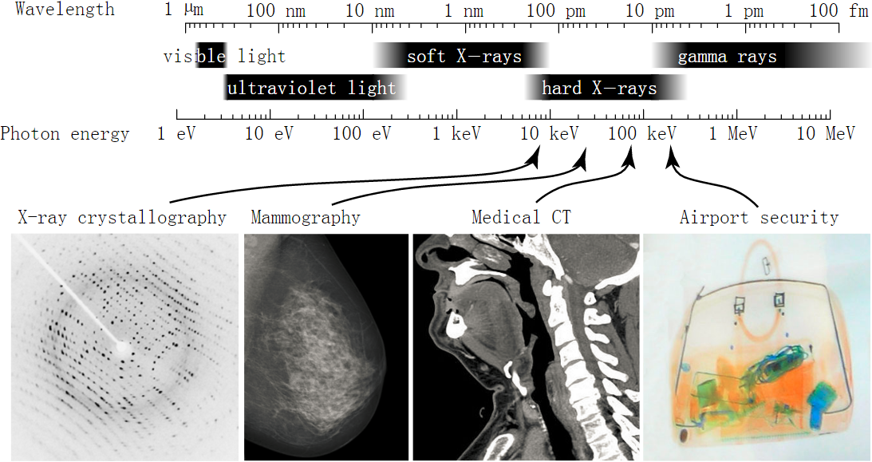
Notes:
Can be harmful to people.

Slide 32

劳厄
X 射线发现17年后，于1912年，德国物理学家劳厄找到了 X 射线具有波动本性的最有力的实验证据：
发现并记录了 X 射线通过晶体时发生的衍射现象。
由此，X射线被证实是一种频率很高（波长很短）的电磁波。
劳 厄
劳 厄
在电磁波谱中，X射线的波长范围约为 0.005 nm 到 10 nm，相当
M . von Raue
M . von Raue
(1879~1960)
(1879~1960)
于可见光波长的 10万分之一 到 50 分之一 。
1914年获诺贝尔物理学奖

Slide 33
劳厄的 X 射线衍射实验原理图
晶体
+
（硫化铜）
记录干板
X射线
衍射斑纹（劳 厄 斑）
晶体中有规则排列的原子，可看作一个立体的光栅。原子的线度和间距大约为10 ⁻¹⁰ m 数量级，根据前述可见光的光栅衍射基本原理推断，只要入射X 射线的波长与此数量级相当或更小些，就可能获得衍射现象。

Slide 34

布喇格父子
1912年，英国物理学家布喇格父子提出 X射线在晶体上衍射的一种简明的理论解释 布喇格定律，又称布喇格条件。
亨 布 喇 格
劳 布 喇 格
W . H . Bragg
W . L . Bragg
(1862~1942)
(1890~1971)
1915年布喇格父子获诺贝尔物理学奖，小布喇格当年25岁，是历届诺贝尔奖最年轻的得主。

Slide 35
5.2 布喇格(Bragg)公式
掠射角
晶格常数d
亮斑的位置：
作用：
(1)已知晶格常数d及亮斑的位置,可求x射线波长。
(2)根据图样及λ,可研究晶格结构和x射线本身性质。
14

Slide 36
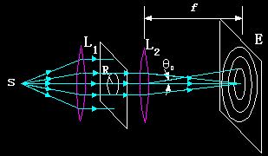
第6节 圆孔衍射 光学仪器的分辨率
Diffraction by a Circular Aperture
Resolution of Optical Instruments
6.1 圆孔夫琅和费衍射
1
I / I₀
相对光强曲线
0
1.22(λ/D)
sinθ
爱里斑
15

Slide 37
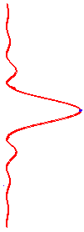


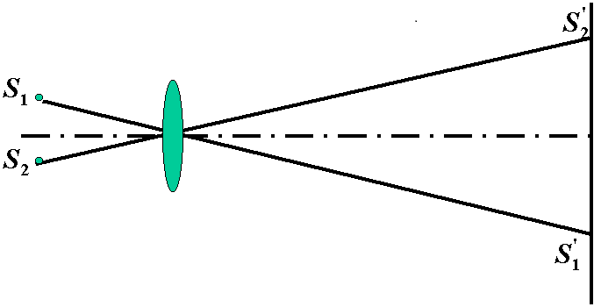

爱里斑
6.2 光学仪器的分辨率
能够区分多么近的两个物点，是光学仪器的重要性能。
（1）透镜的分辨率
瑞利判据
刚好可以辨别！
对于两个等光强的非相干物点，如果其一个象斑的中心恰好落在另一象斑的边缘（第一暗纹处），则此两物点被认为是刚刚可以分辨。
16

Slide 38
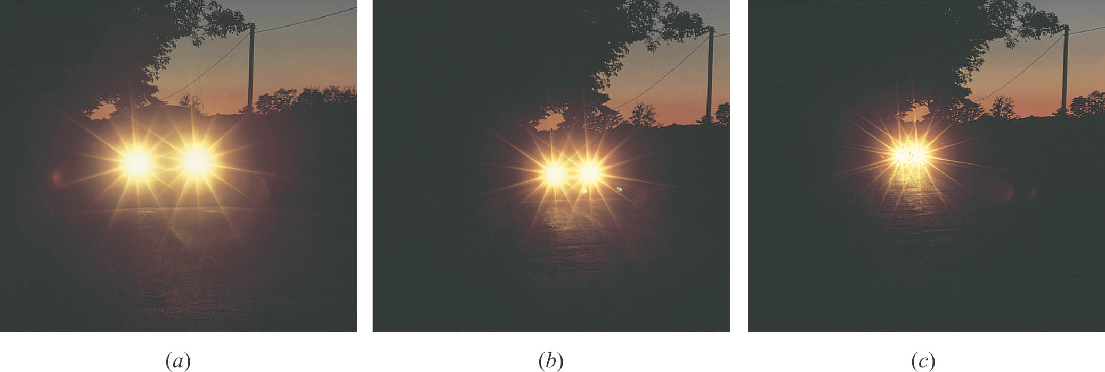

Slide 39
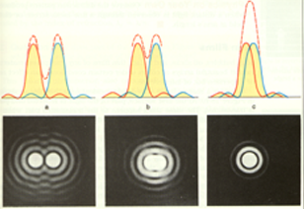
恰能分辨
不能分辨
能分辨
17

Slide 40
D
Δx：最小分辨距离
刚好能分辨时
θ_{R}：最小分辨角
理论证明
第一极小
光学仪器的分辨率（分辨本领）：
定义为：
越大越好
最小分辨距离：
另：像距
18

Slide 41
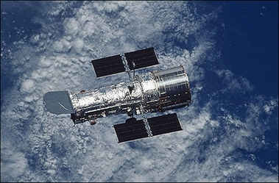
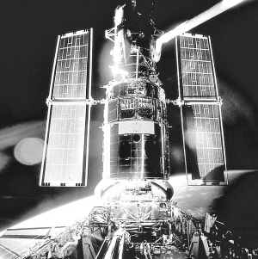
哈勃太空望远镜
1990 年发射的哈勃太空望远镜，其凹面镜的直径为 2.4 m ，角分辨率约为 0.1〞，在大气层外615 km 处绕地球运行，可观察 130 亿光年远的宇宙深景，发现了 500 亿个星系。

Slide 42
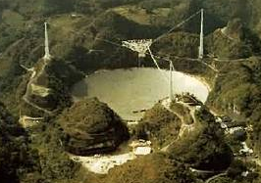
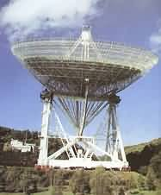
美国建造了直径达305米的抛物面射电望远镜，不能转动，是当时世界上最大的单孔径射电望远镜。
德国建造了100米直径的全向转动抛物面射电望远镜，是世界上最大的可转动单天线射电望远镜。

Slide 43
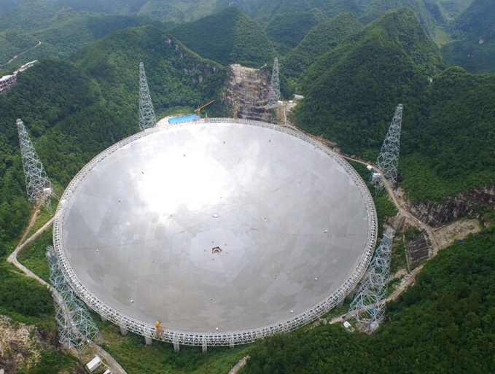
我国科学家在贵州南部喀斯特洼地建造的“天眼” FAST(500米口径球面射电望远镜)，是一个接收面积达1 km²、世界上最大的射电望远镜.

Slide 44


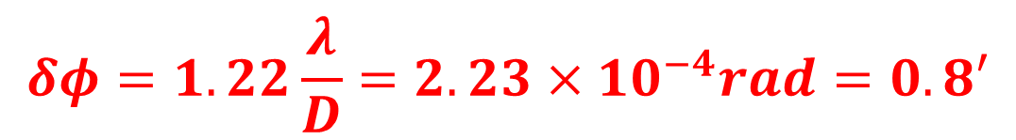
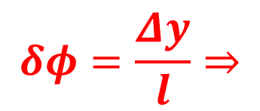
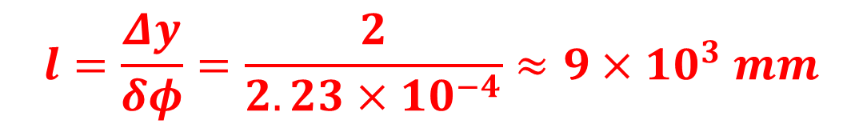
例7. (1) 估算人瞳孔的最小分辨角
假设D=3mm, λ=550 nm,
Δy
(2) 若两物点相距Δy=2mm
要能分辨最多离人多远？
解：(1) 估算人瞳孔的最小分辨角
(2) 要分辨相距 2 mm 的两个物点人最远距离为

Slide 45
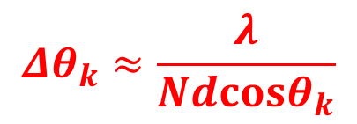
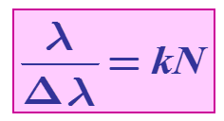
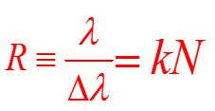
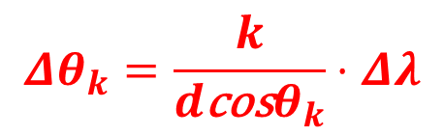
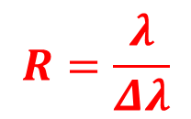
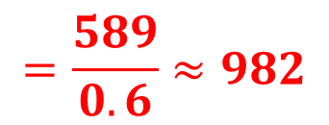

（2）光栅的分辨率
例如：对 Na 双线
λ ₁ =589 nm , λ ₂ =λ +Δλ =589.6nm
k=1, N ≥ 982，可分辨开 Na 双线
k=2, N ≥ 491，可分辨开 Na 双线
k=3, N ≥ 327，可分辨开 Na 双线
…

Slide 46
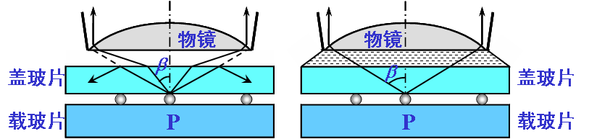

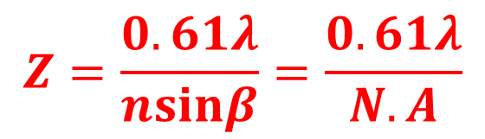
显微镜的分辨本领(resolving power)
干物镜与油浸物镜
物镜的数值孔径(N. A)
n 为物体与物镜之间媒质的折射率，β 为从被观察物体射到物镜边缘与主光轴的夹角。
显微镜的鉴别距离
数值孔径越大（油浸物镜）或利用波长越短的入射光（紫外光, 电子显微镜）, 显微镜的鉴别距离越小, 分辨本领就越大.

Slide 47
小测验

Slide 48
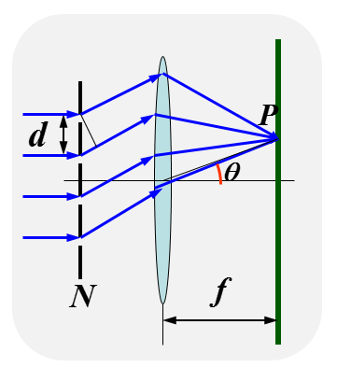
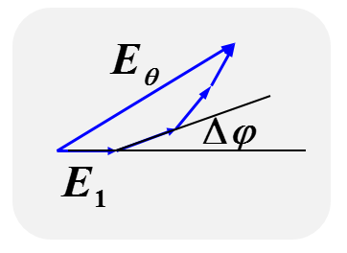
内容回顾
多缝衍射-光栅
光栅光强公式
水平入射平行光经多缝衍射，每缝在屏上产生的振幅为
单缝衍射
相邻缝在P点振动位相差为
P点光振动即为N个同频率、同方向、依次相差一恒位相差的简谐振动的合成
合振幅
合光强
单缝衍射因子
多缝干涉因子

Slide 49
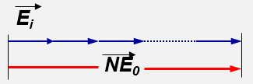
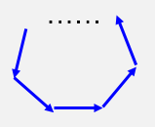
内容回顾
1. 多缝衍射-光栅
光强分布
明暗条件
光栅方程
主极大：
光强
干涉极小：
k = 0, 1, 2, 3…
m = 1, 2, 3… N−1
相邻主极大间有 N－1 个极小，相邻两个极小之间有一个次极大
d
缺级
k
=
k’
=整数，k 为缺级
a

Slide 50



上节内容回顾
圆孔衍射
瑞利判据
刚好可以辨别！
第一极小：
最小分辨距离：

